Slide 1
Dzieje się … w świetlicy☺
Gazetka świetlicowa nr 1

Slide 2
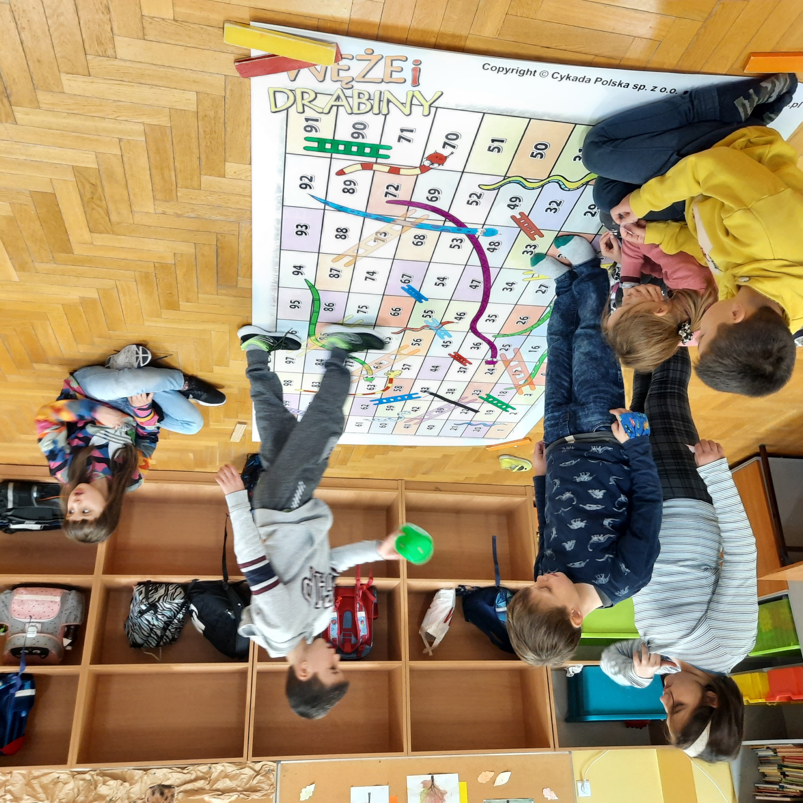
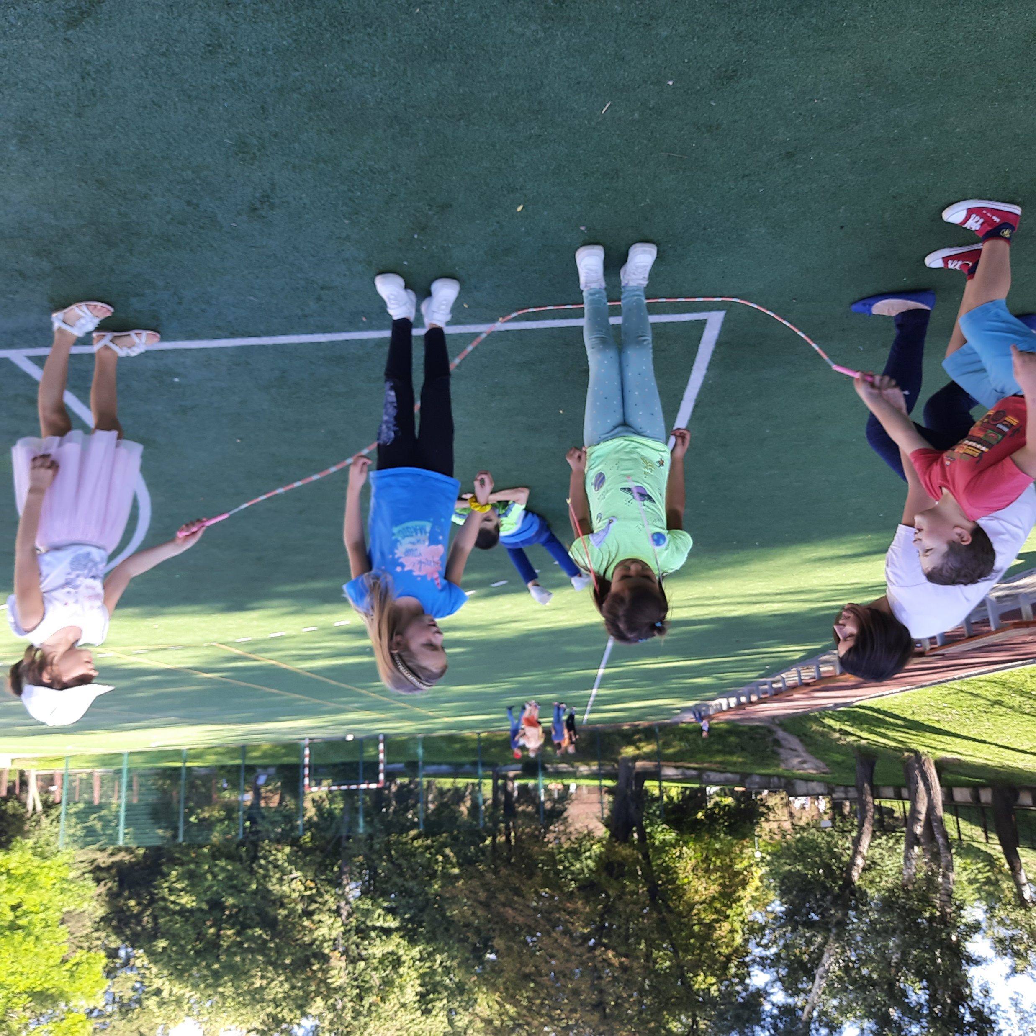
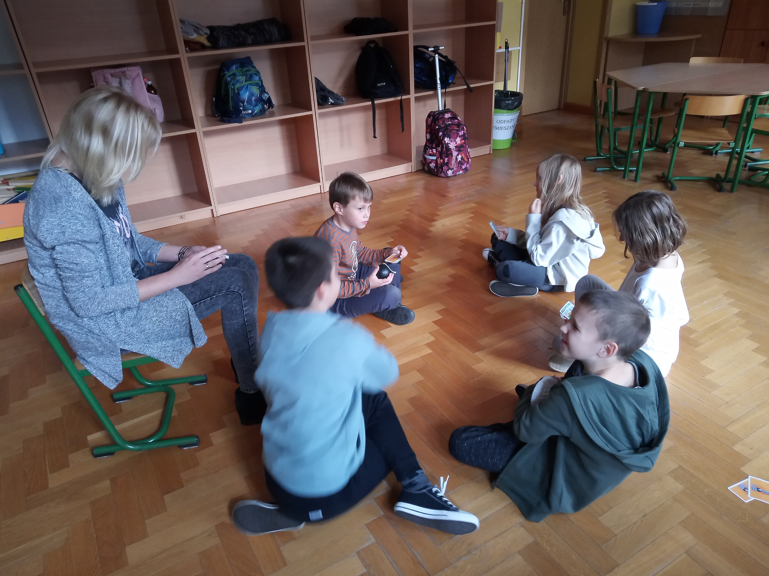
Nasz powrót do świetlicy po wakacjach…

Slide 3
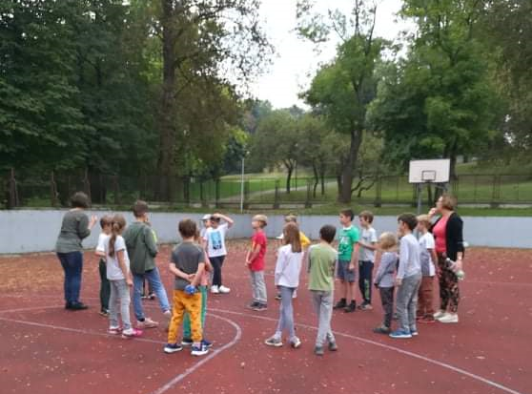

Slide 4
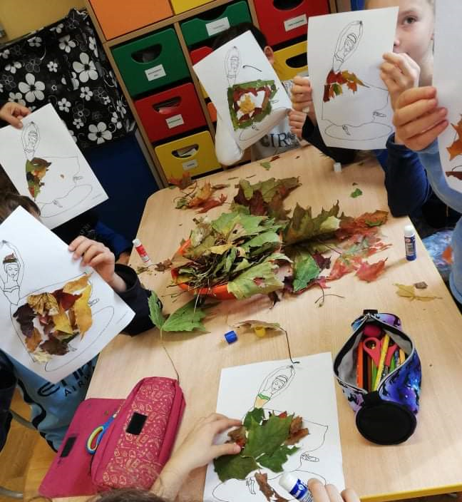
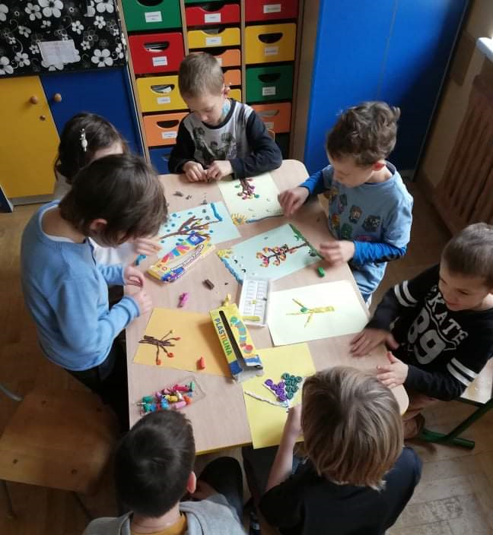

Slide 5
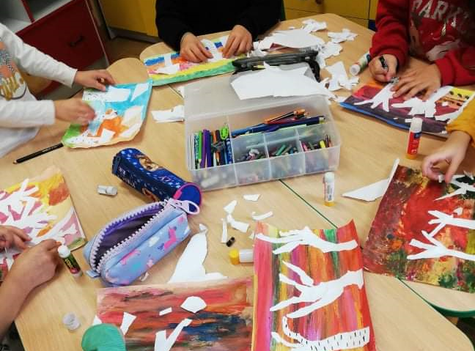

Slide 6
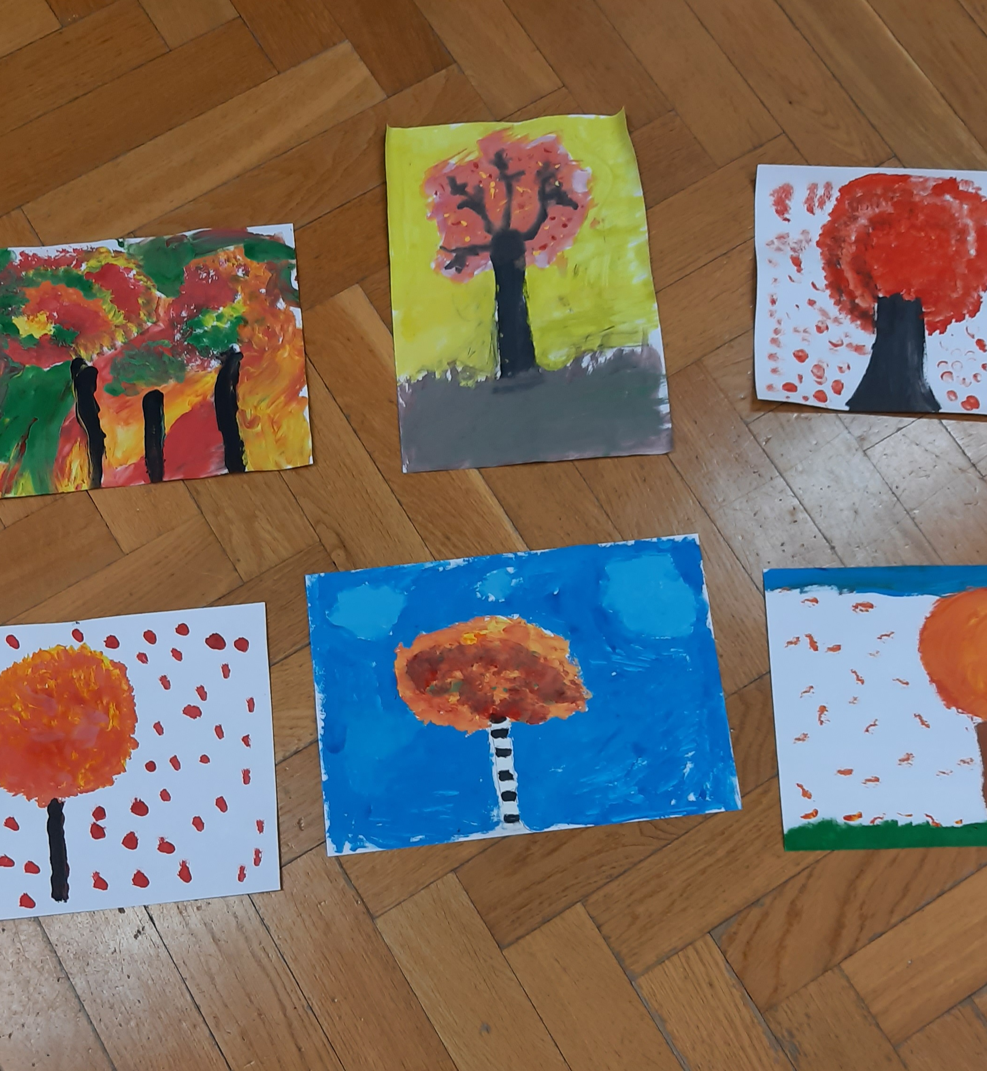
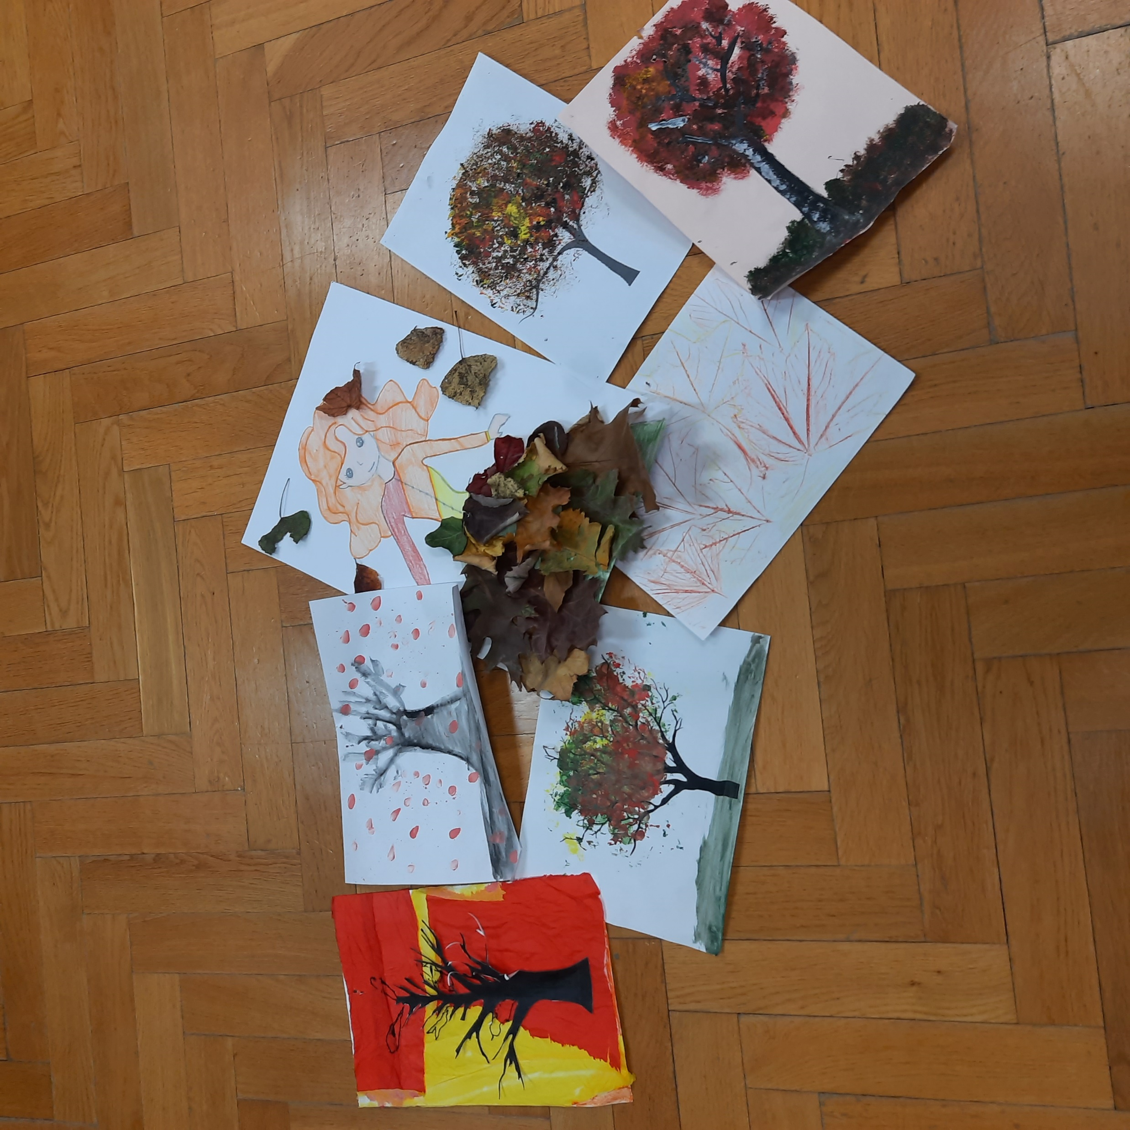

Slide 7
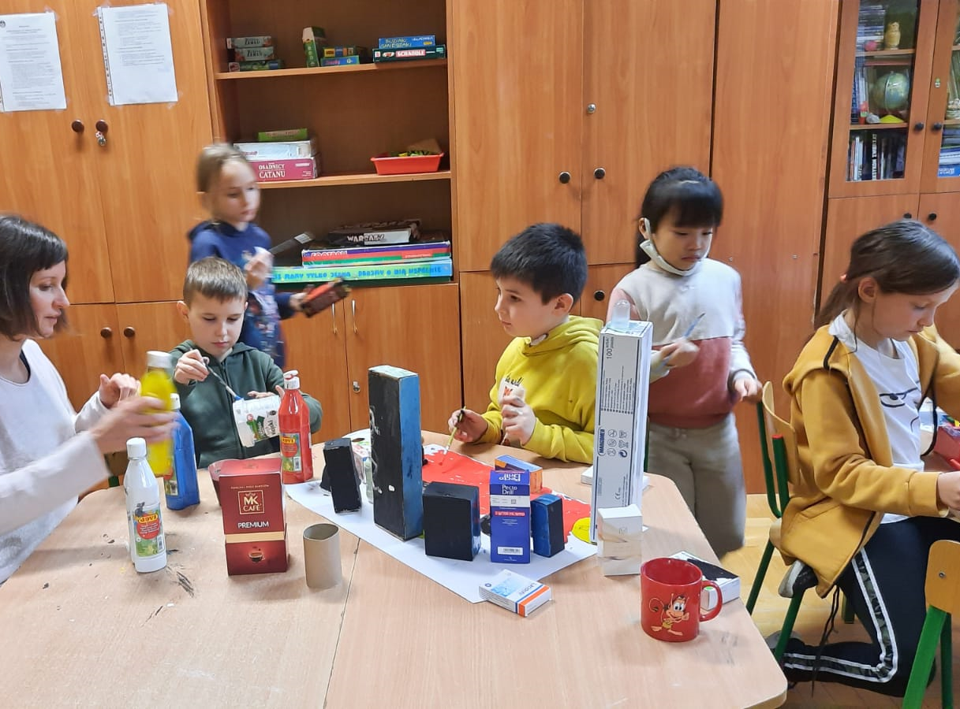

Slide 8
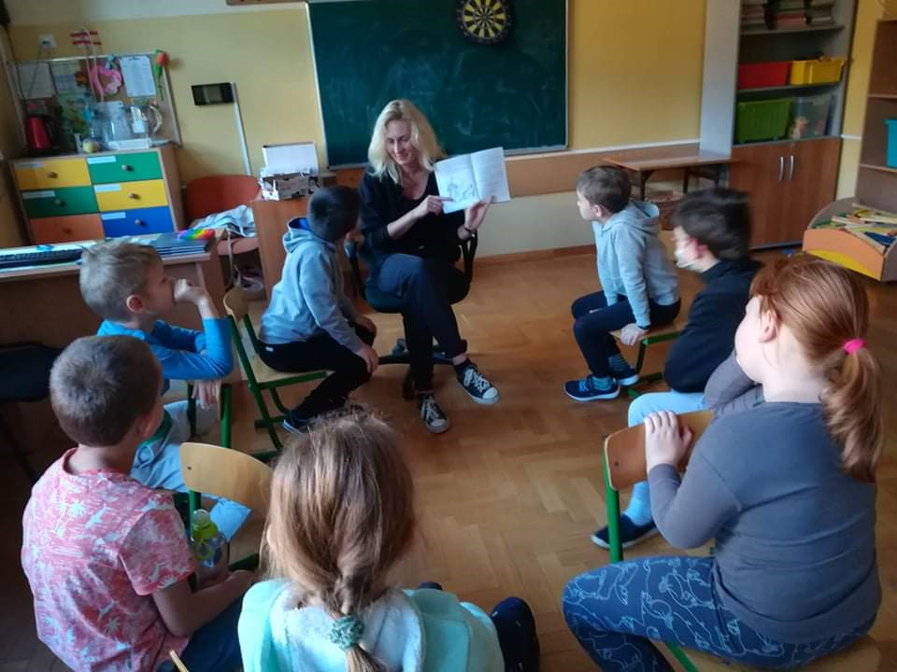
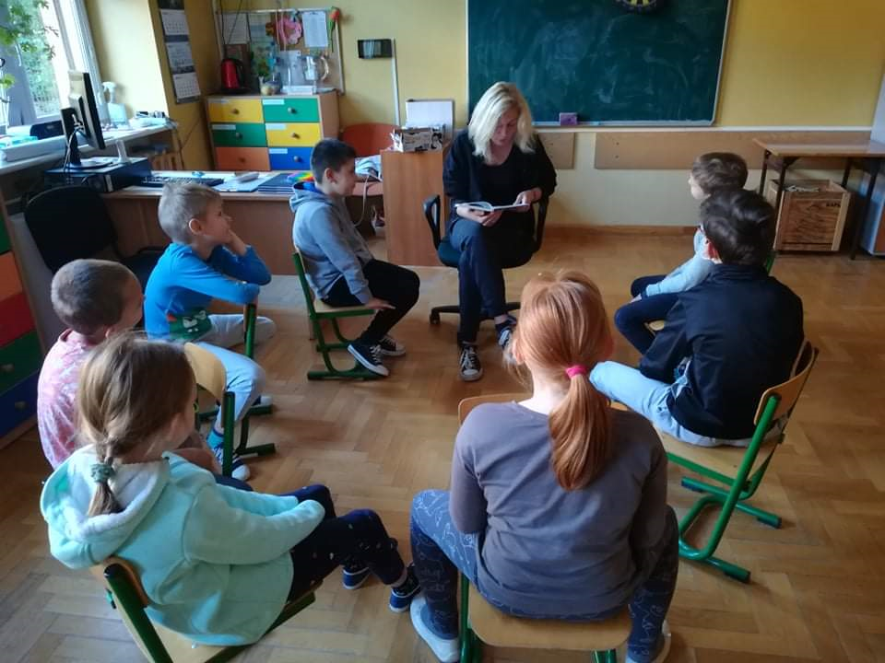
Realizacja projektu czytelniczego „ Zaczytani” w naszej świetlicy

Slide 9
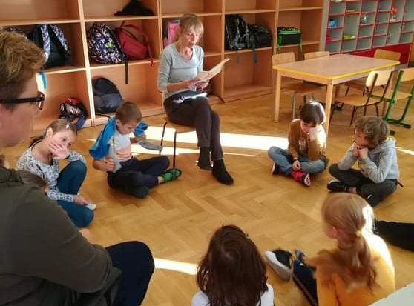

Slide 10
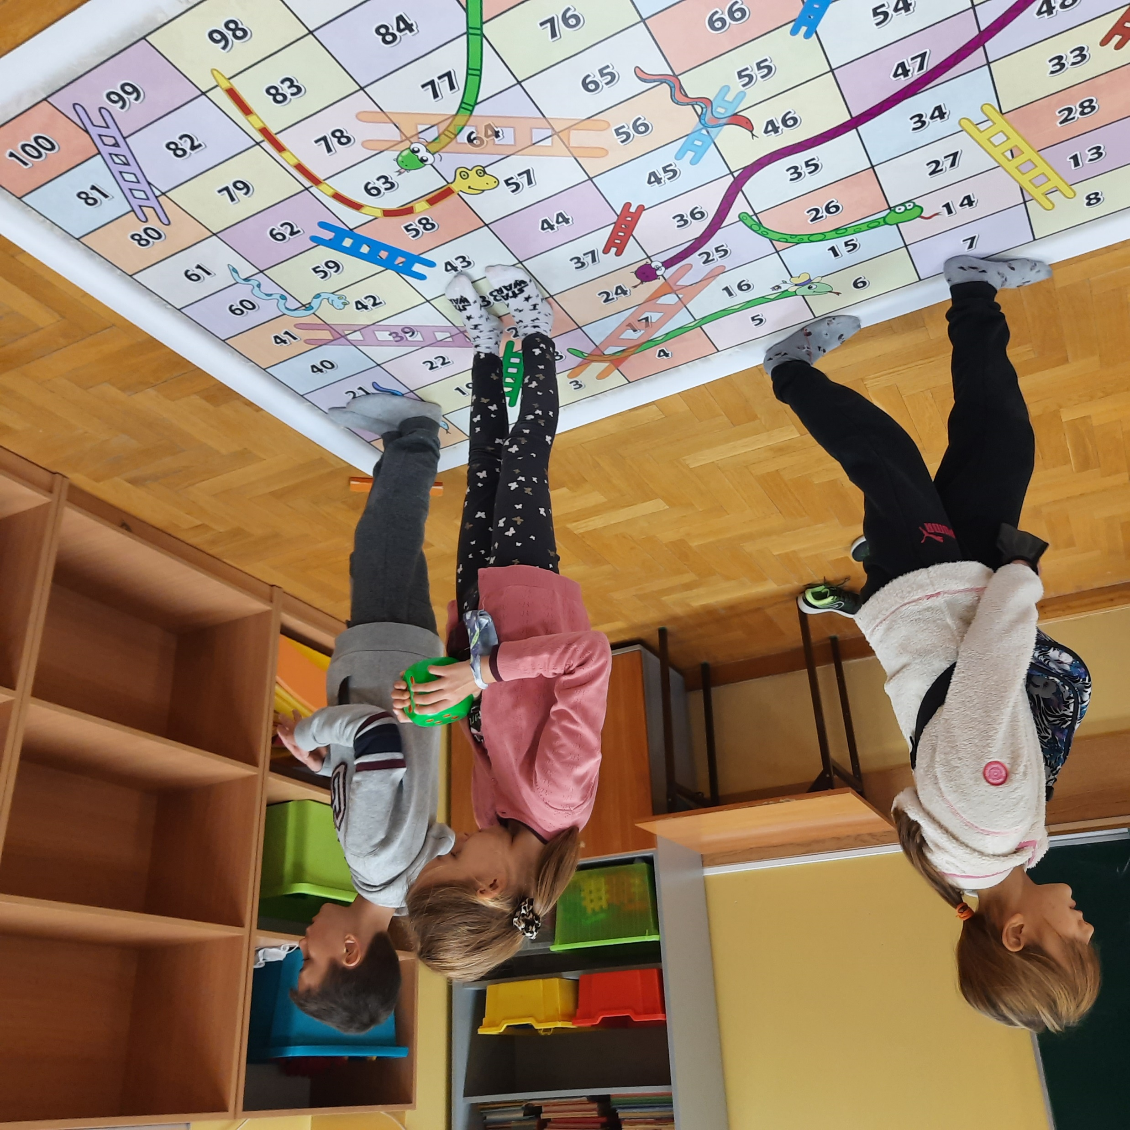
Gry i zabawy w świetlicy

Slide 12
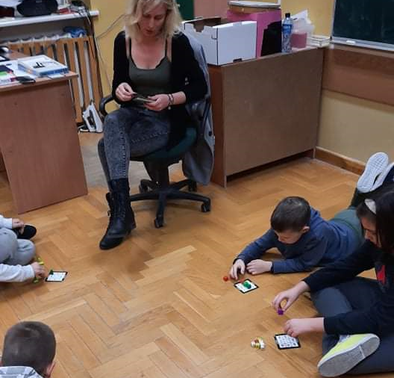

Slide 13
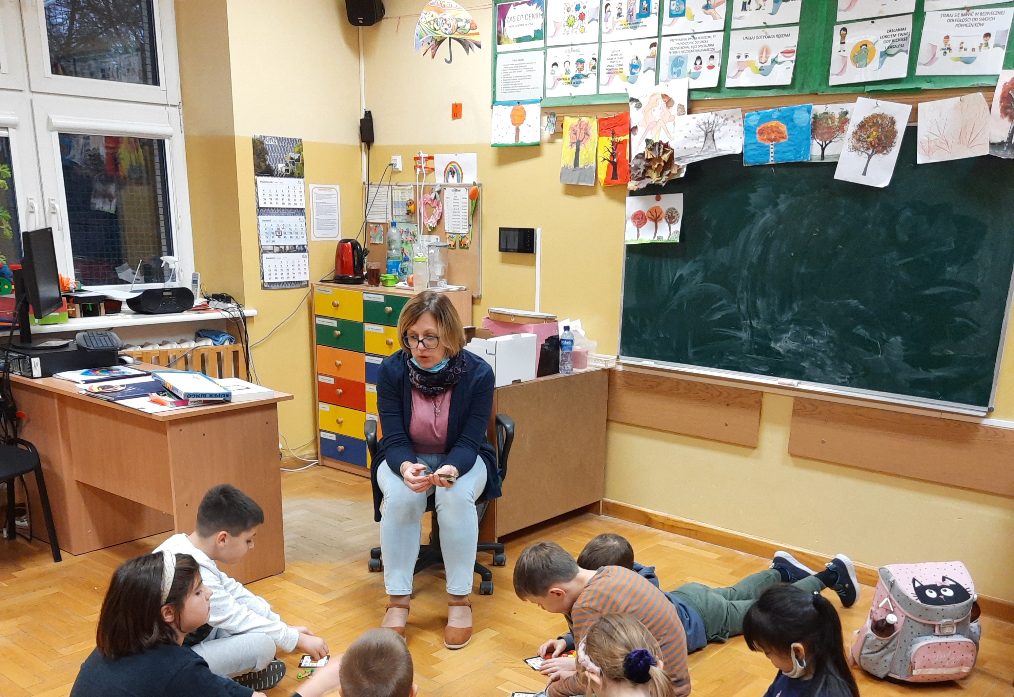

Slide 14
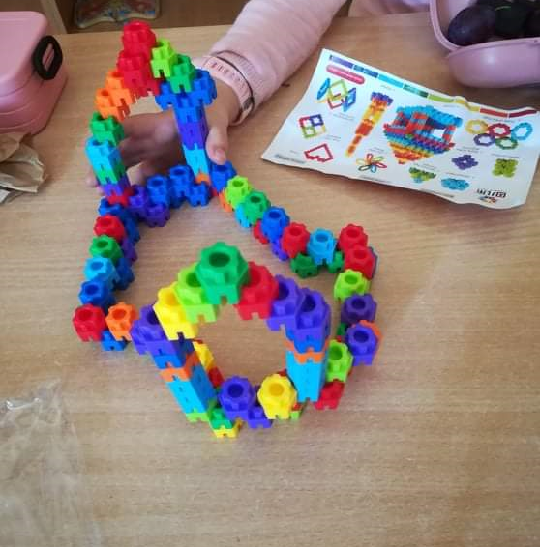
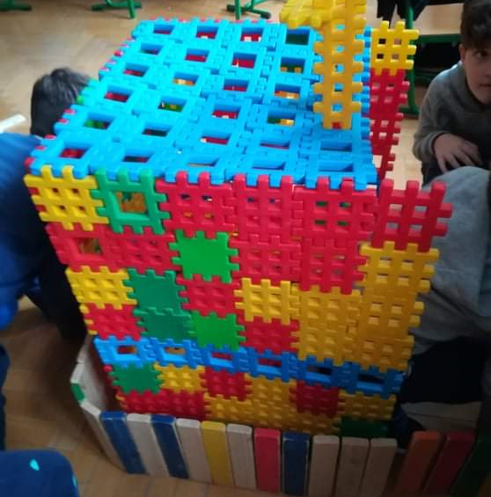

Slide 16
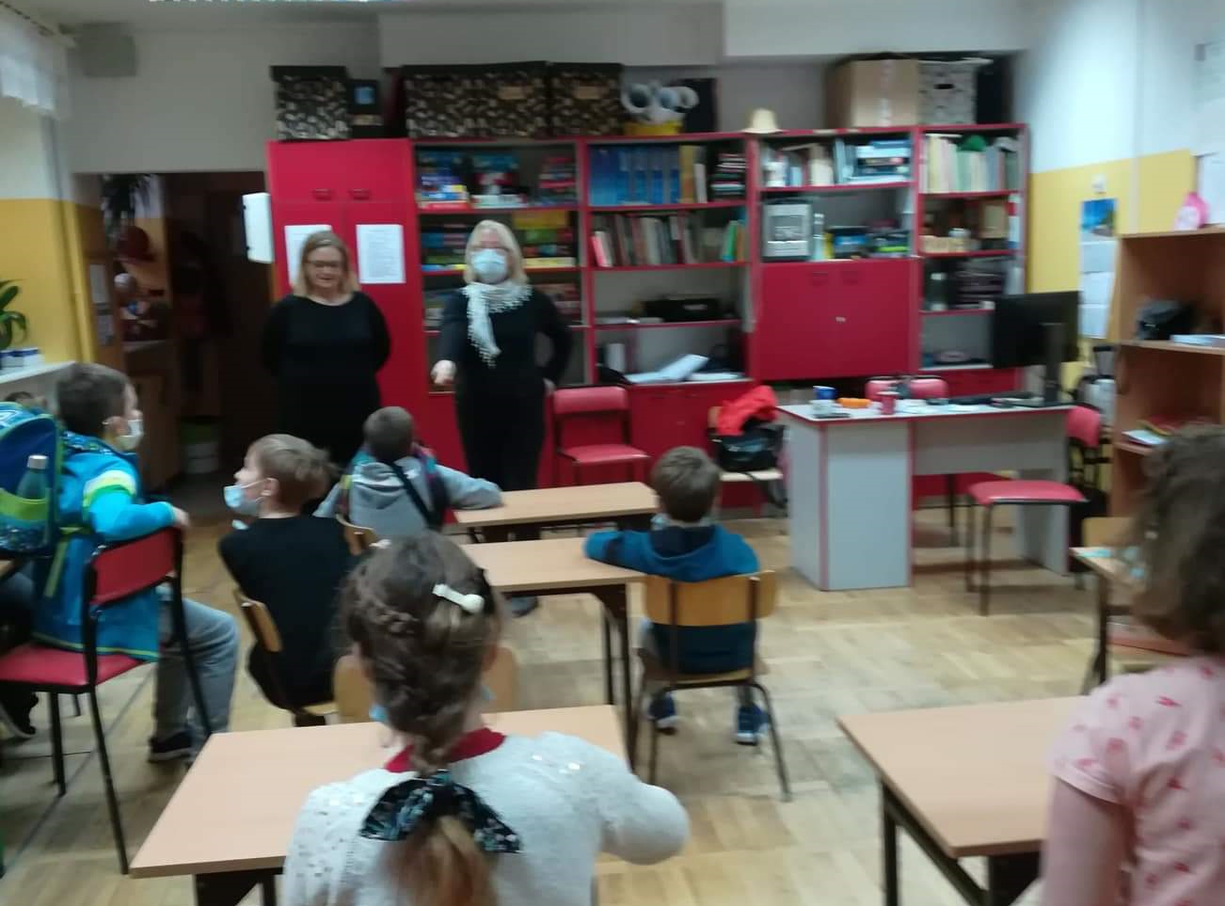

Slide 17
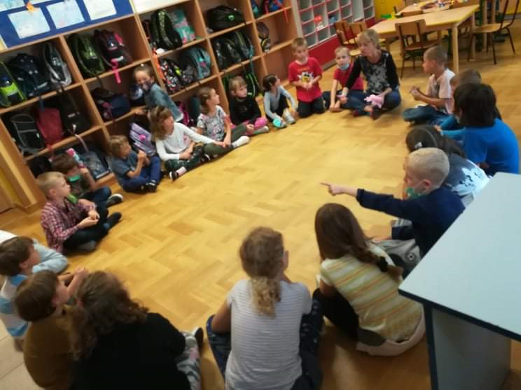

Slide 19
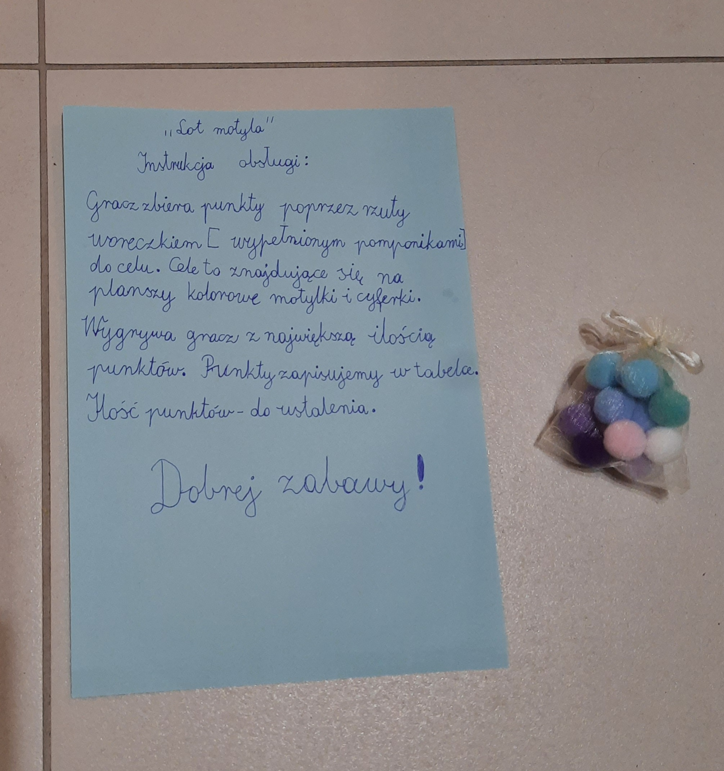
Kreatywne prace wykonane przez naszych uczniów w ramach konkursu międzyświetlicowego- wykonanie zabawki własnego projektu

Slide 20
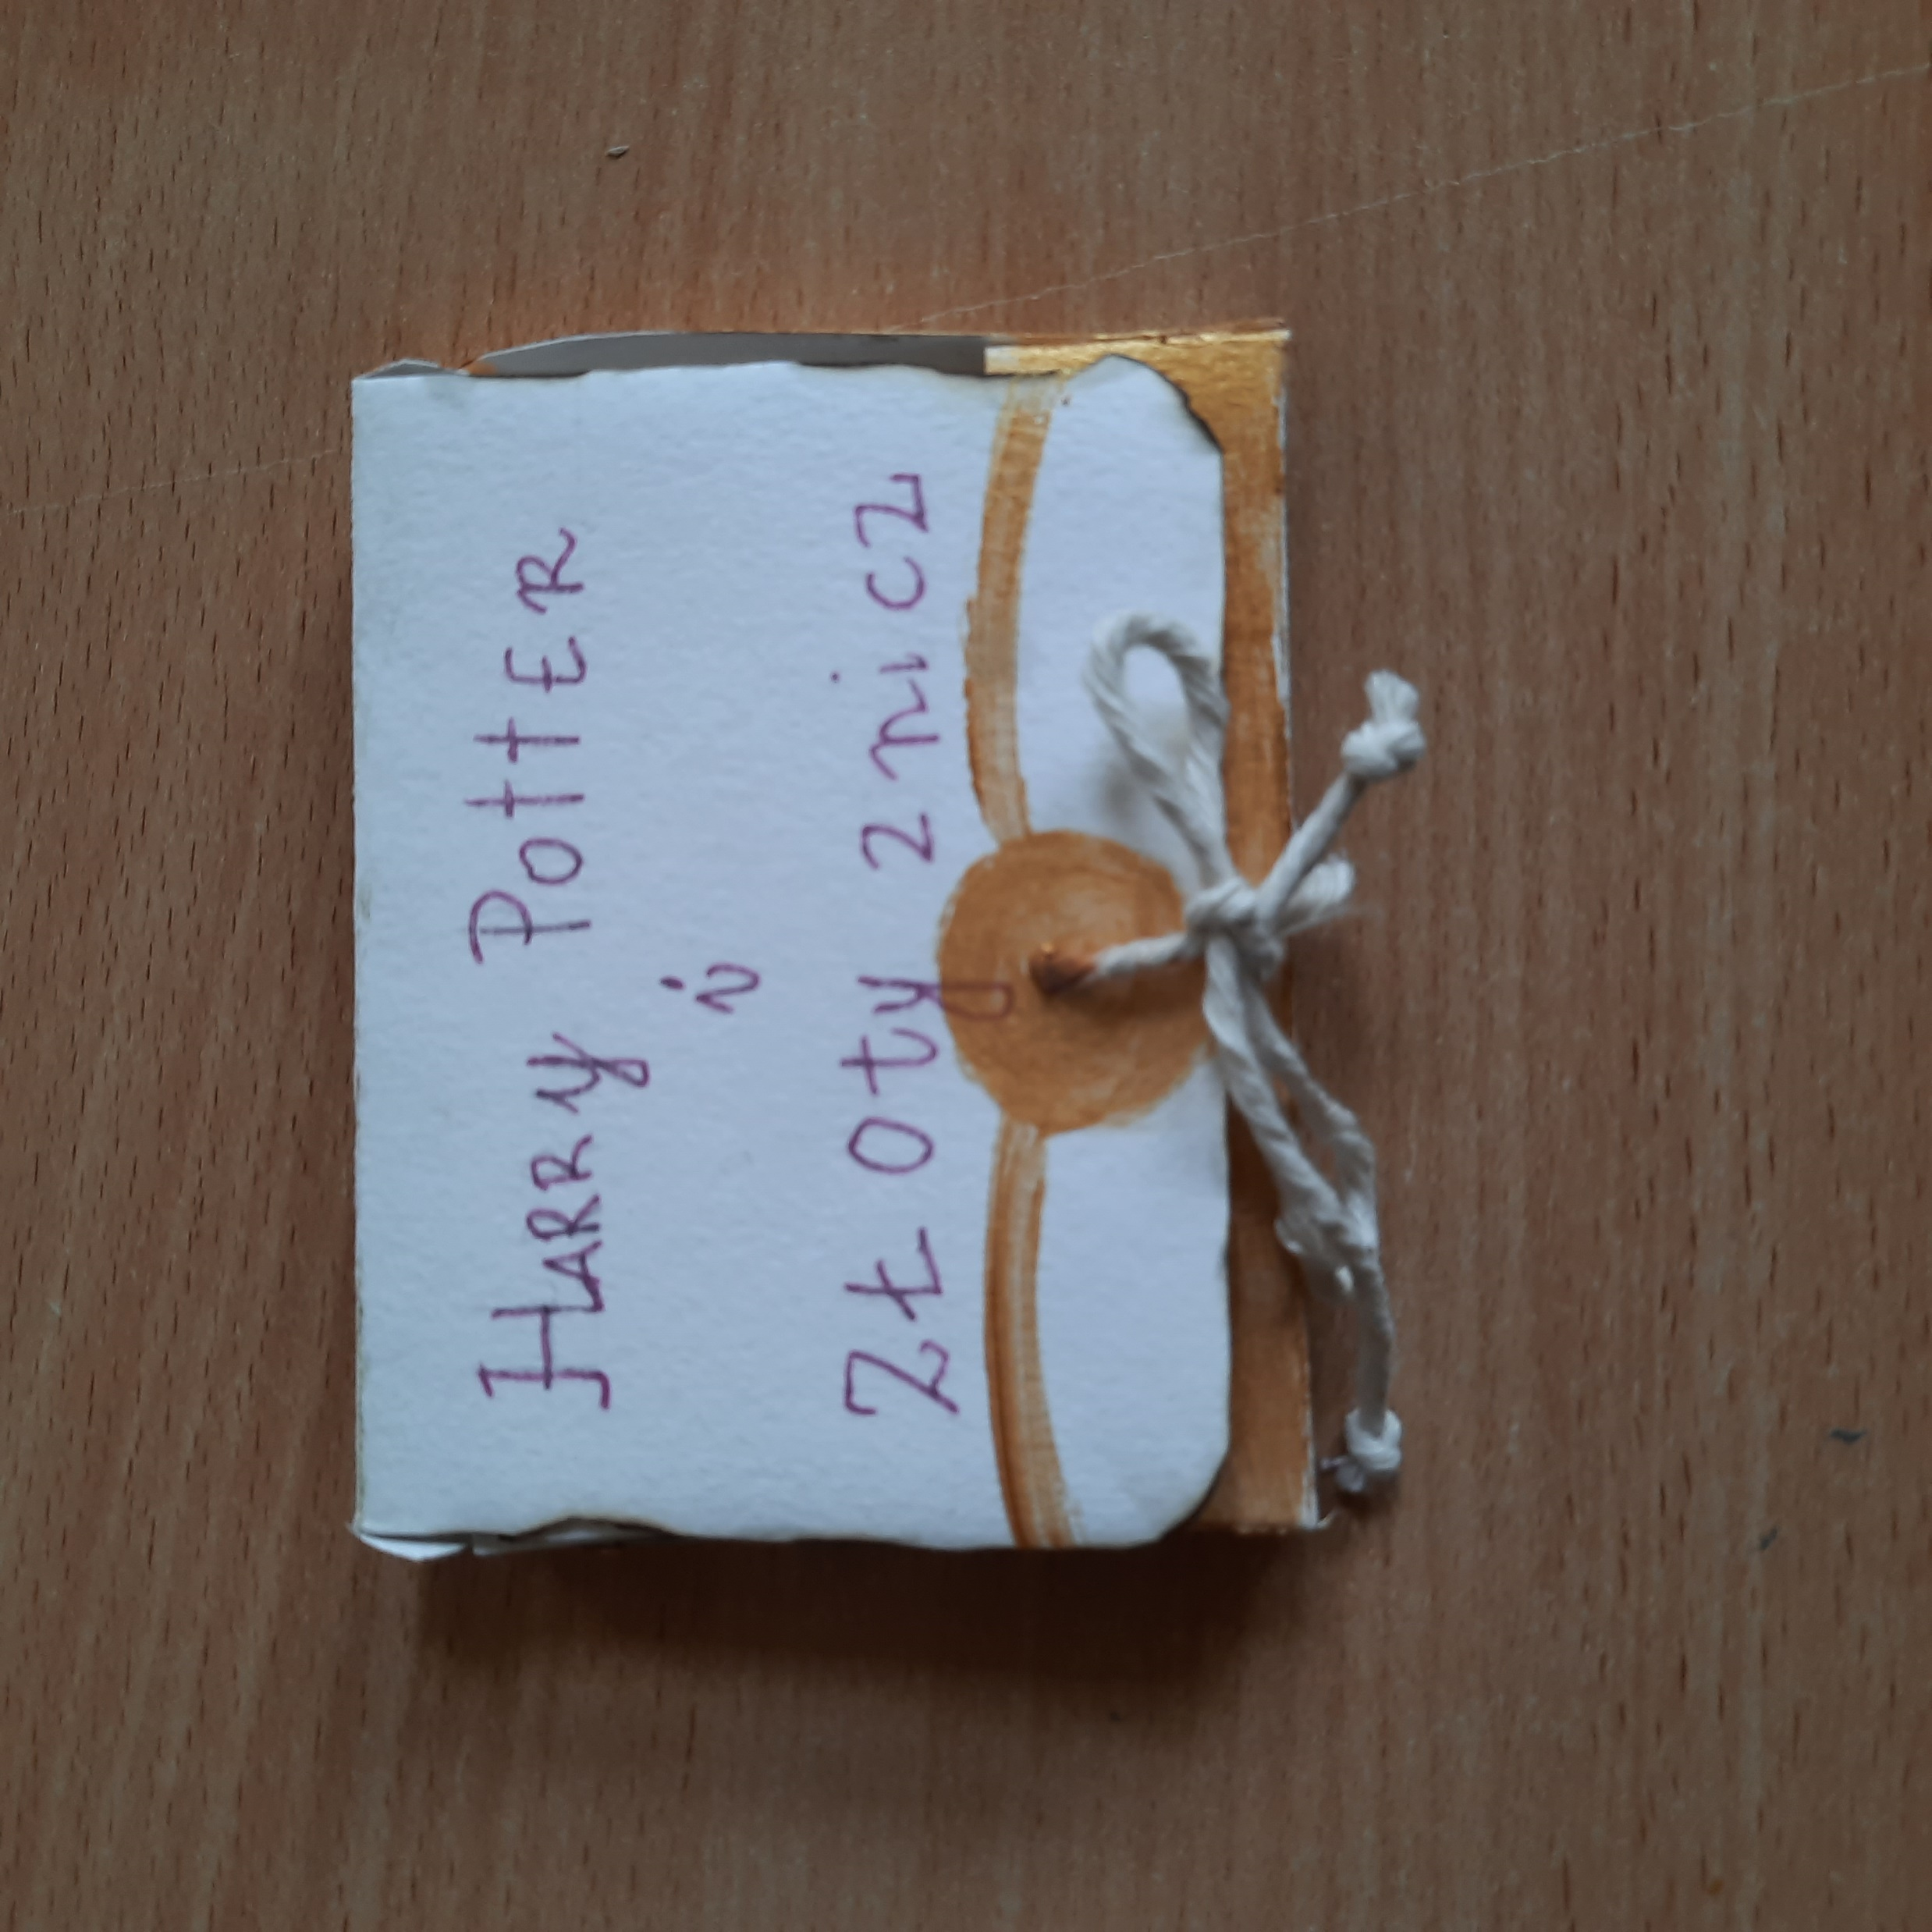
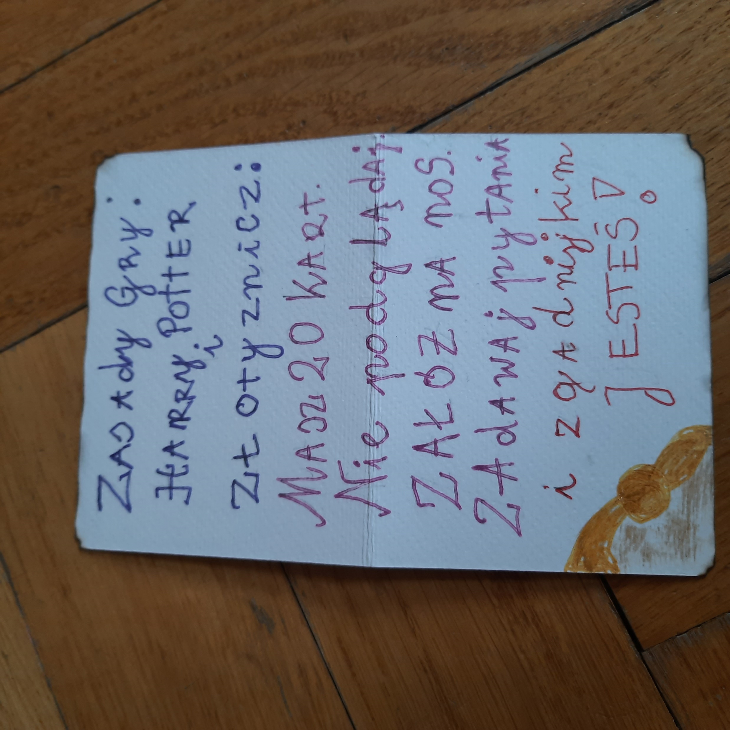
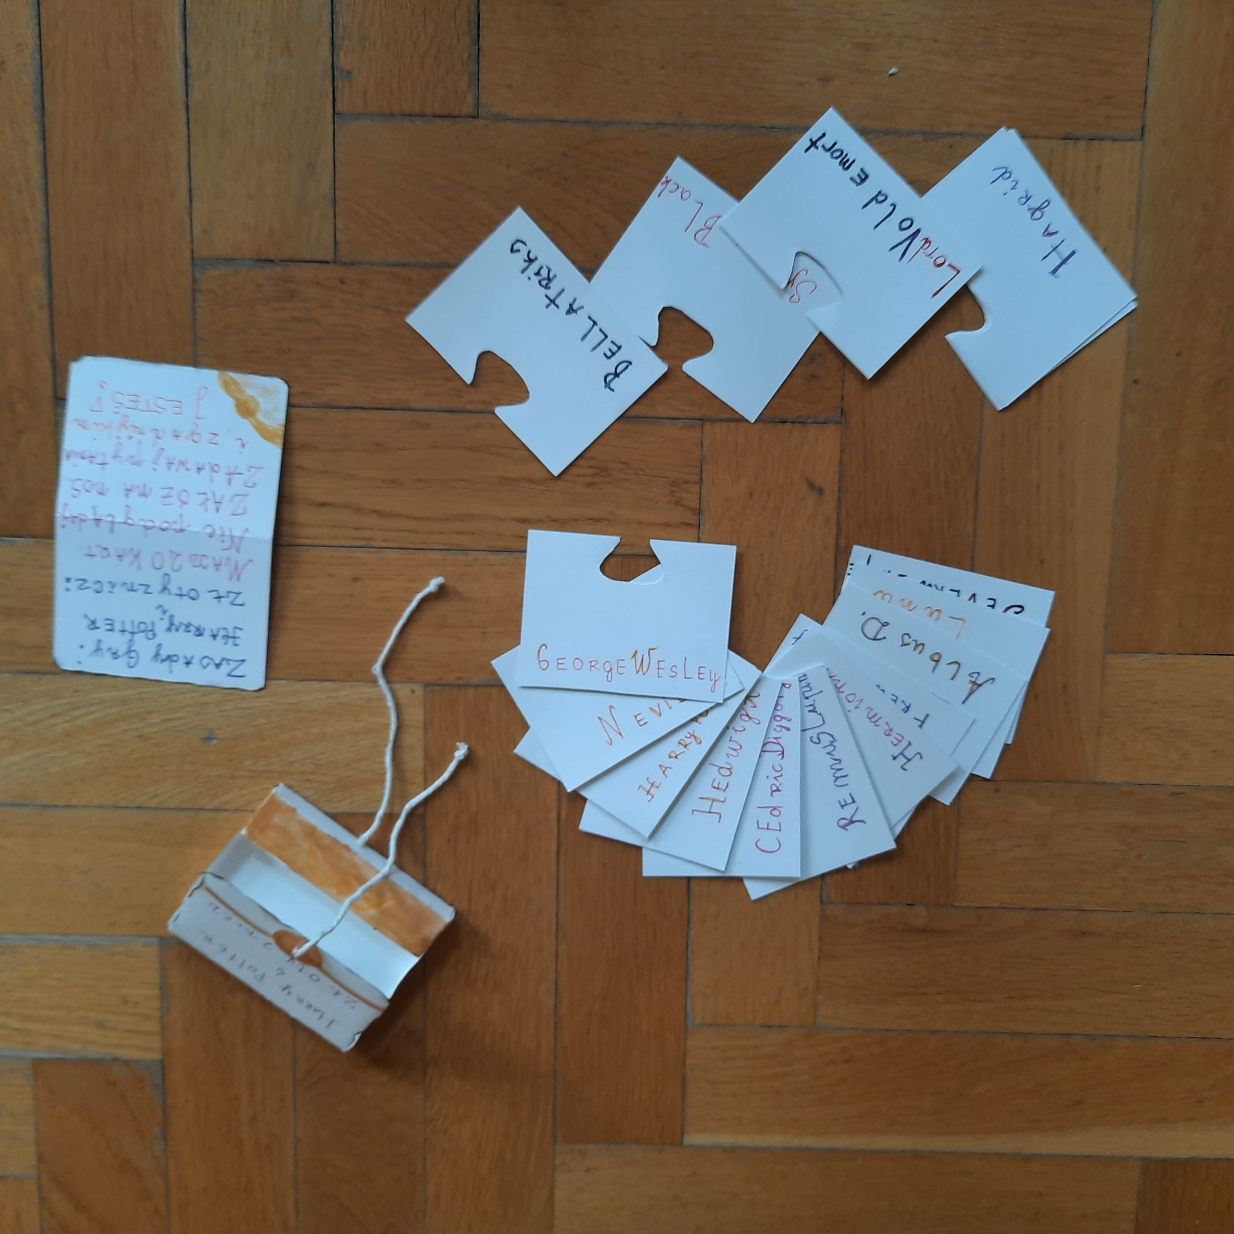
Prac ciąg dalszy…

Slide 21
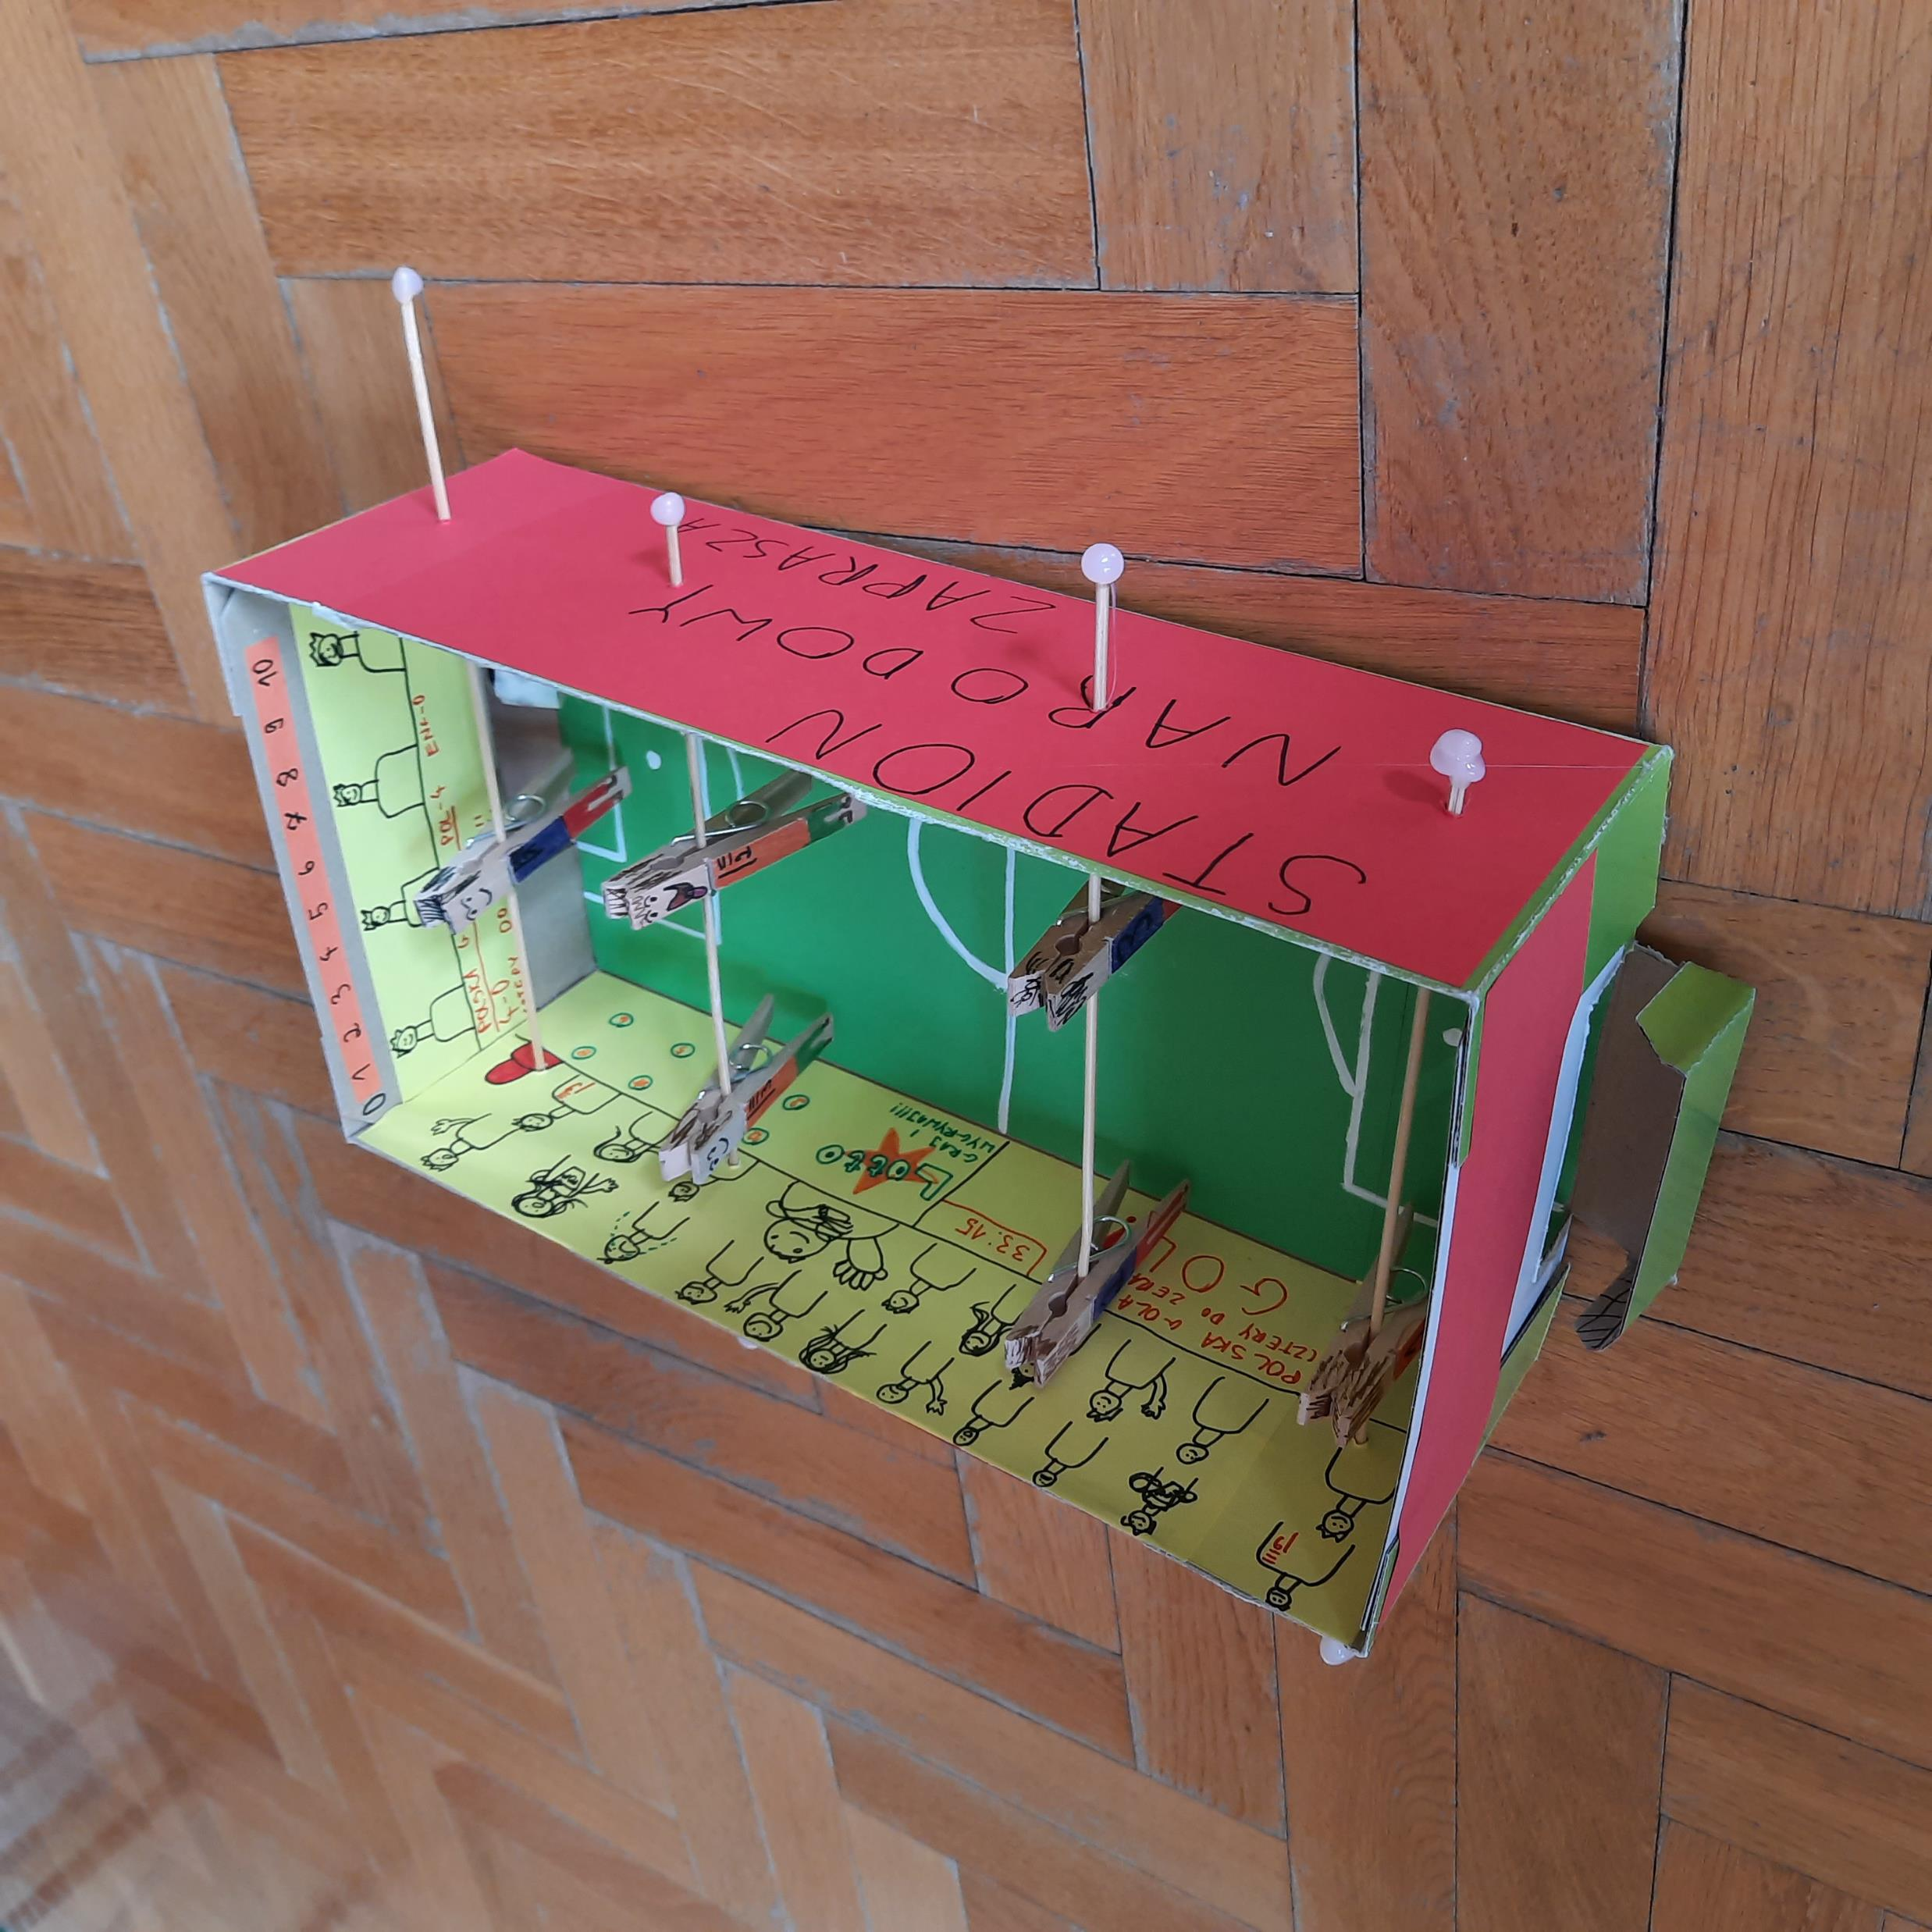
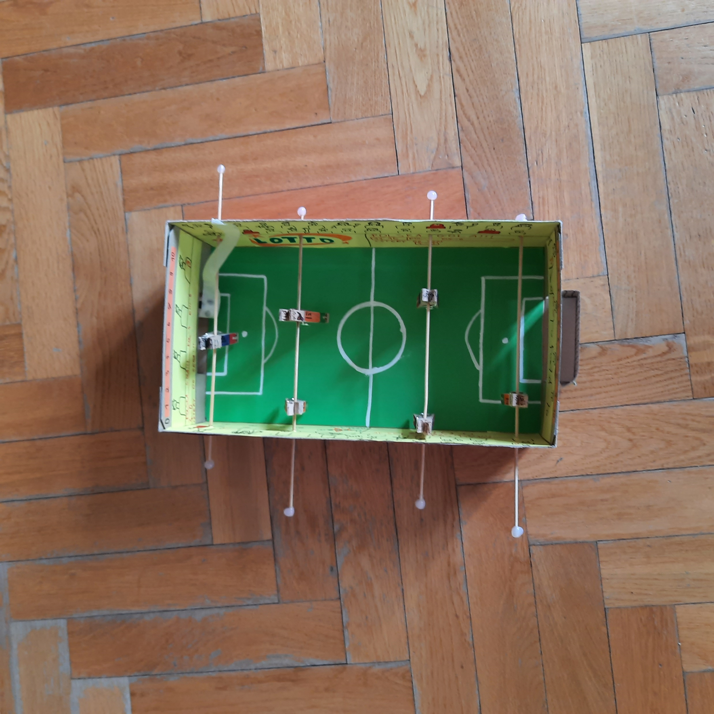
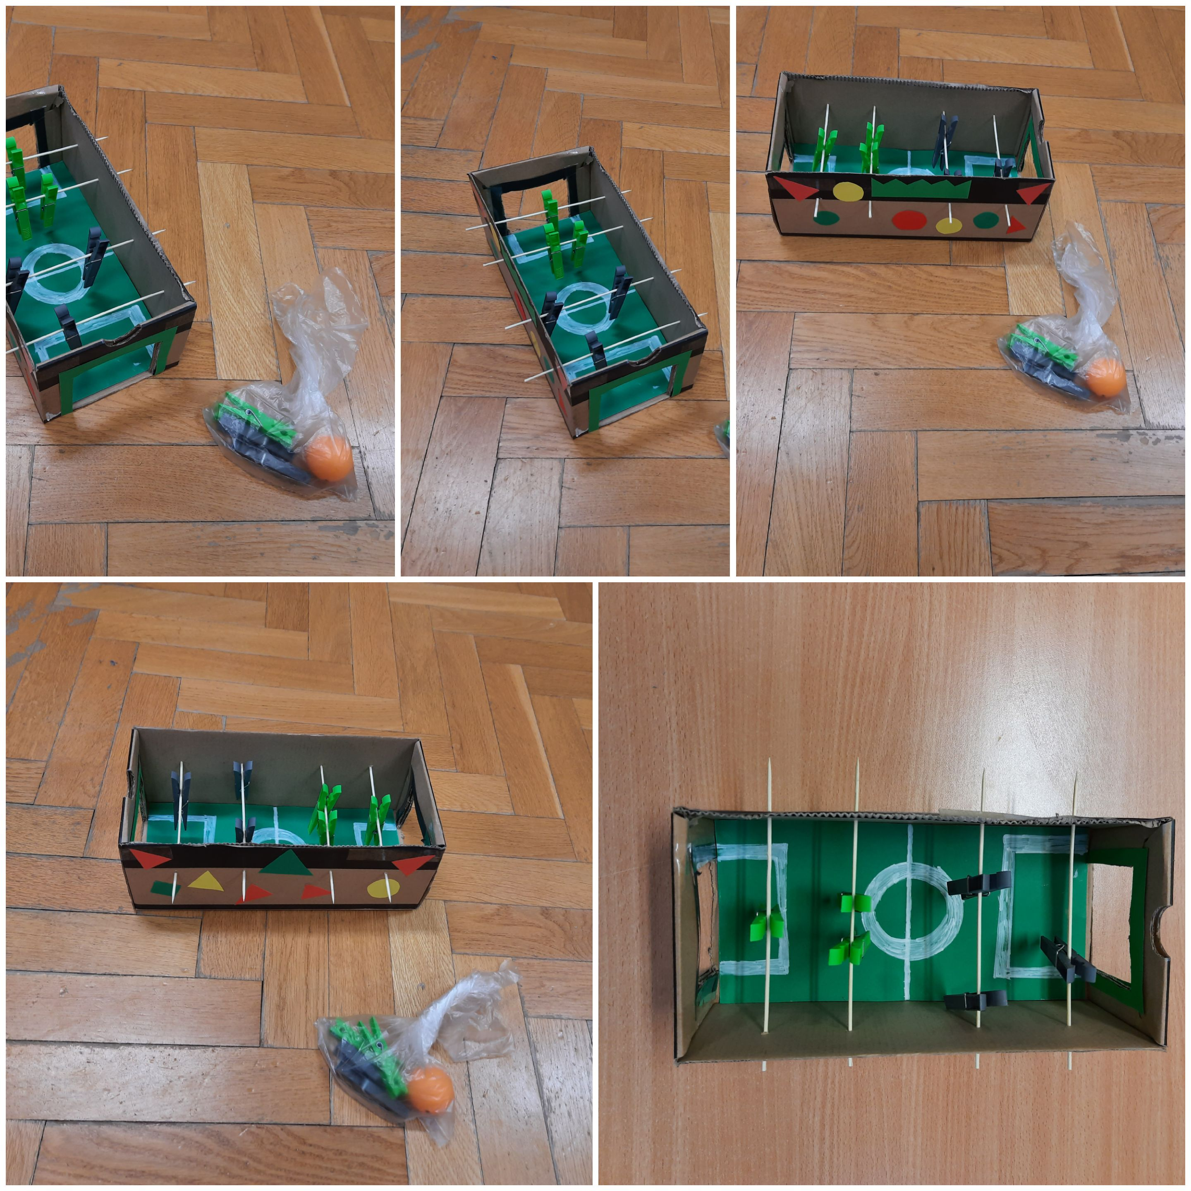
Prace nagrodzone- 1 i 2 miejscem
1 miejsce-
Gustaw Kubera , kl.2
2 miejsce-
Piotr Bąk, kl.2

Slide 22
Świetliczak na medal
Ola R. z kl. 2
Kreatywna rysowniczka, lubiąca filmy.
Uważa, że dobre wychowanie jest potrzebne, bo ma wpływ na to, jak nas widzą inni. Twierdzi, że zawsze warto pomagać innym.
Franek Z. z kl. 2
Miłośnik motoryzacji i piłki nożnej.
W wolnych chwilach układa z klocków, rozwiązuje zagadki i gra w planszówki.
Jest zdania, że bycie miłym pomaga zyskać przyjaciół.
Konflikty należy rozwiązywać ugodowo, bez używania przemocy.
Iga Sz. z kl. 3
Rysuje, śpiewa, chętnie bawi się z rówieśnikami.
Wg. niej ważne jest, aby swoimi słowami i zachowaniem nie ranić innych.
Ludzie powinni być dla siebie mili i uczynni. Nie należy podnosić głosu, przerywać sobie.
Szacunek dla innych jest podstawą dobrego funkcjonowania.

Slide 23
Więcej wypowiedzi…
Zuzia O. z kl. 3
Gimnastyczka, która jeździ na rolkach i interesuje się modą oraz plastyką.
Sądzi, że dobre wychowanie powinniśmy przejawiać nie ze względu na korzyści, ale dla nas samych. Nie należy ulegać wpływom innych, starać się przypodobać za wszelką cenę. Powinniśmy być naturalni. Miejmy na uwadze drugą osobę.
Małgosia G. z kl. 3
Rysuje i śpiewa. Lubi psy i koty. Chętnie spędza czas z rówieśnikami.
Ważne jest dla niej, aby swoimi słowami i zachowaniem nie ranić innych. Ludzie powinni być dla siebie mili i uczynni. Nie powinni podnosić na siebie głosu ani sobie przerywać. Szacunek dla siebie nawzajem jest ważny.
Paweł B. z kl. 3
Miłośnik piłki nożnej i zwierząt.
Dobre wychowanie to dla niego zbiór przyjętych zasad. W szkole należy słuchać dorosłych. Podczas wspólnej zabawy przestrzegajmy zasad fair play.

Slide 24
Dziękujemy za uwagę ☺

